Slide 1

Нод педагога-психолога
детский сад №6 «Березка» - филиал АН доо «Алмазик»
НЕЙРОПСИХОЛОГИЧЕСКИЕ МЕТОДЫ, КАК ОДНО ИЗ НАПРАВЛЕНИЙ РАБОТЫ ПЕДАГОГА-ПСИХОЛОГА ДЕТСКОГО САДА ПО ФОРМИРОВАНИЮ РЕЧЕВОЙ АКТИВНОСТИ ДЕТЕЙ ДОШКОЛЬНОГО ВОЗРАСТА

Slide 2
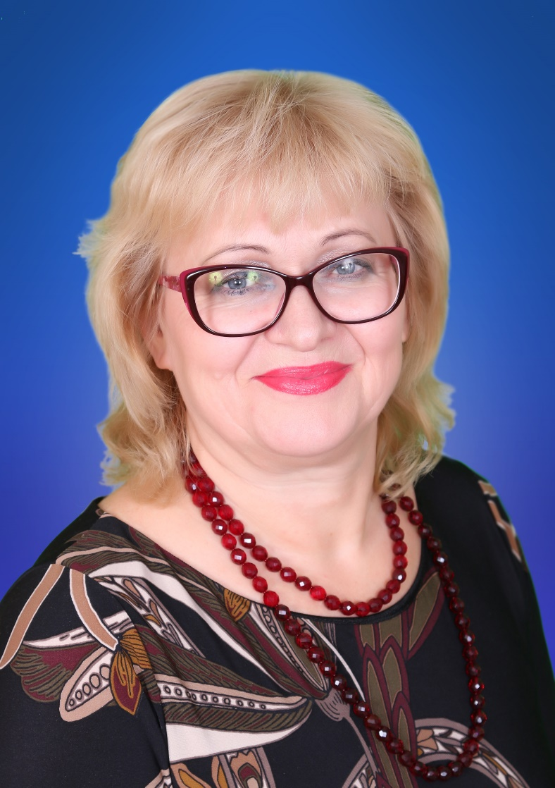
Барашкова Галина Васильевна
Педагог-психолог детского сада №6 «Березка» - филиала АН ДОО «Алмазик» Республика Саха (Якутия) г. Мирный

Slide 3
Цель:
Определение основных направлений психологического сопровождения реализации образовательных инициатив для обеспечения полноценного формирования интегративных качеств дошкольников, в том числе общей культуры, развитие физических, интеллектуальных и личностных качеств с приоритетным направлением познавательно-речевого развития; предпосылок учебной деятельности, обеспечивающих социальную успешность, сохранение и укрепление здоровья детей дошкольного возраста, коррекцию и абилитацию психического развития.
Охрана и укрепление психического здоровья детей на основе создания психологических условий достижения ими личностных образовательных результатов в процессе освоения образовательных областей.

Slide 4
Задачи: Создать условия для развития и овладения речью, проявления воспитанникам речевой активности; совершенствовать речь как средство общения; развивать коммуникативные навыки детей; повышать психолого-педагогическую компетентность родителей воспитанников, педагогов.

Slide 5
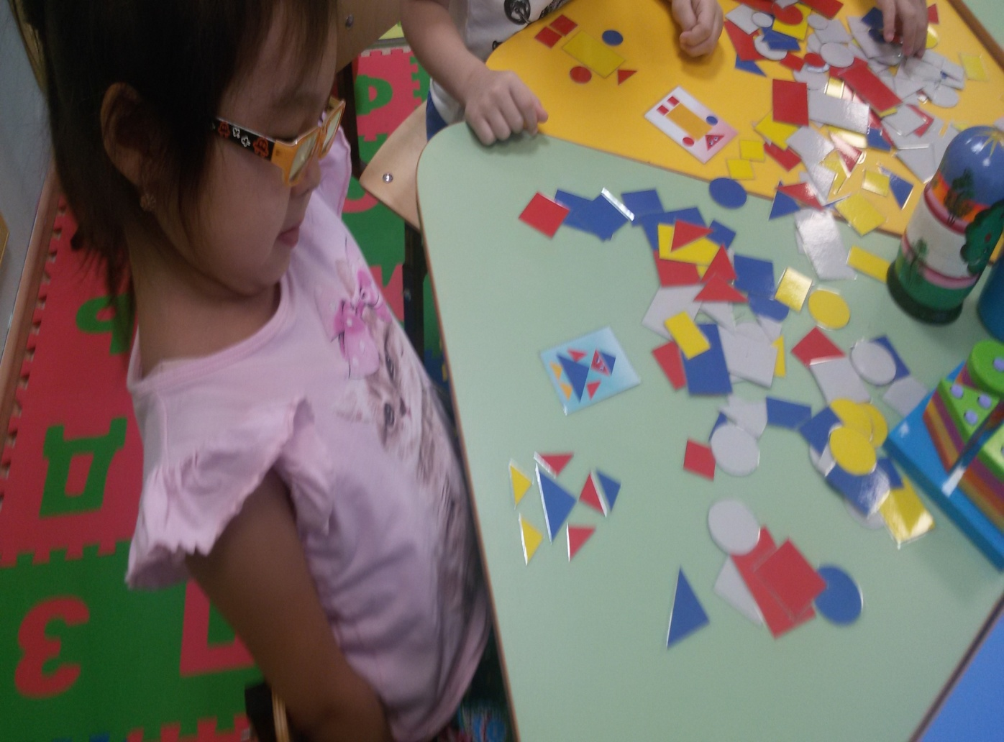
Актуальность:
С каждым годом количество детей с отклонением в психическом развитии возрастает. Одна из причин такого положения нейропсихологи называют нарушение, недоразвития мозговой организации ребенка. Решить данную проблему возможно только с помощью системного подхода к коррекции и абилитации психического развития ребенка, в котором когнитивные и двигательные методы должны применяться в комплексе.

Slide 6

Нейропсихологические методы – это методы воздействия на сенсомоторный уровень с учетом общих закономерностей онтогенеза.

Slide 7
Направления работы психолога способствующие развитию речи:

Slide 8
Сенсорная комната в развитии детей дошкольного возраста Сенсорная комната – это особым образом организованная окружающая среда, наполненная различного рода стимуляторами. Они воздействуют на органы зрения, слуха, обоняния, осязания и другие. Кроме того, сенсорное восприятие часто имеет эмоциональную окраску, которую можно выразить парами слов: приятно – неприятно, комфортно – дискомфортно, прекрасно – безобразно. В сенсорной комнате созданы условия, в которых ребенок получает положительные эмоции. Спокойная цветовая гамма, мягкий свет, приятные ароматы, тихая нежная музыка – все это создает ощущение покоя, умиротворенности.

Slide 9
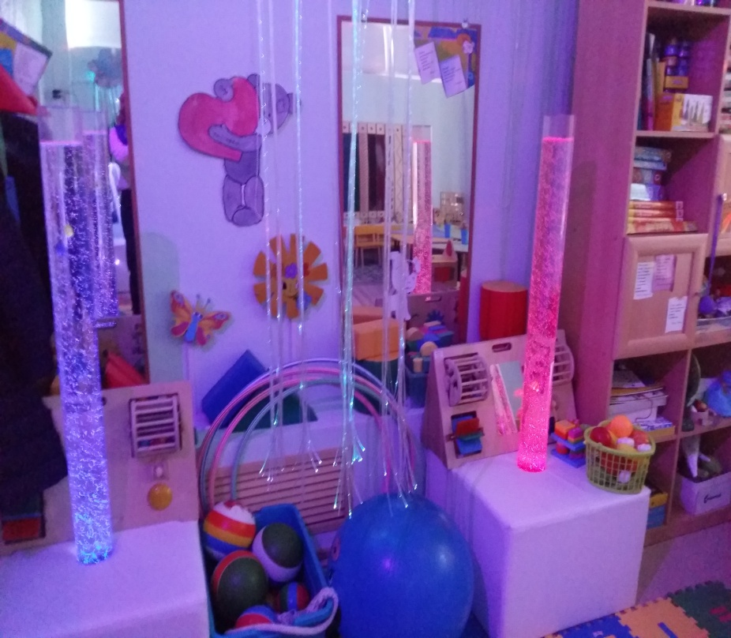
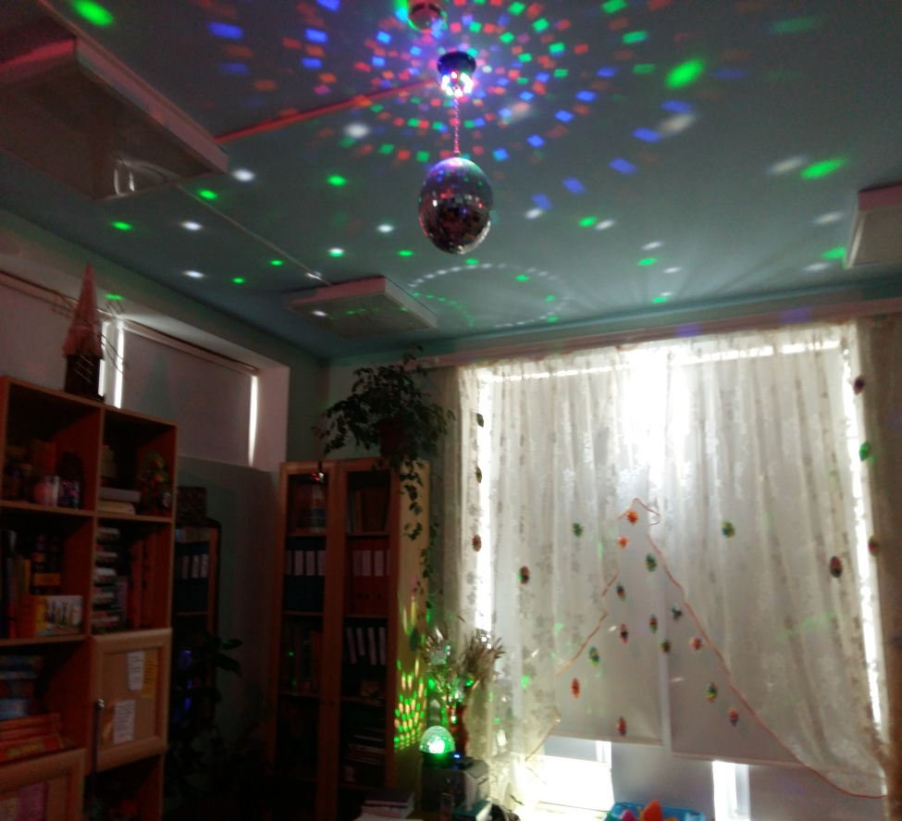
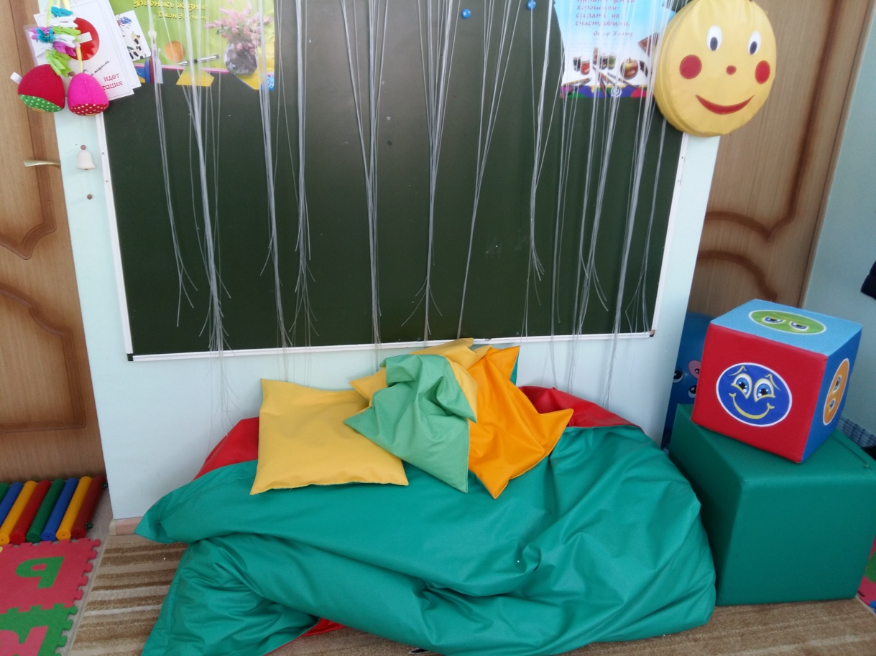
Сенсорная интеграция – это терапевтический метод направленный на работу с телом ребенка. Ребенку предлагается «взаимодействовать» со специально оборудованном помещении, где он в игре совместно с психологом выполняет специально подобранные упражнения на зрительно-моторную координацию, ориентацию тела в пространстве, тактильную чувствительность. Тем самым стимулируется работа органов чувств в условиях координации различных сенсорных систем, что способствует появлению речи и ее развитию.

Slide 10
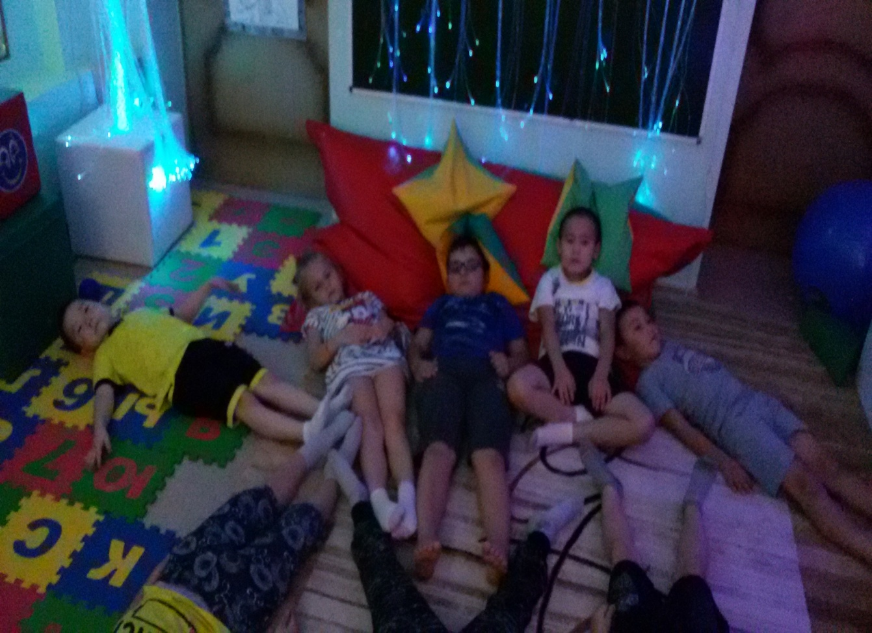
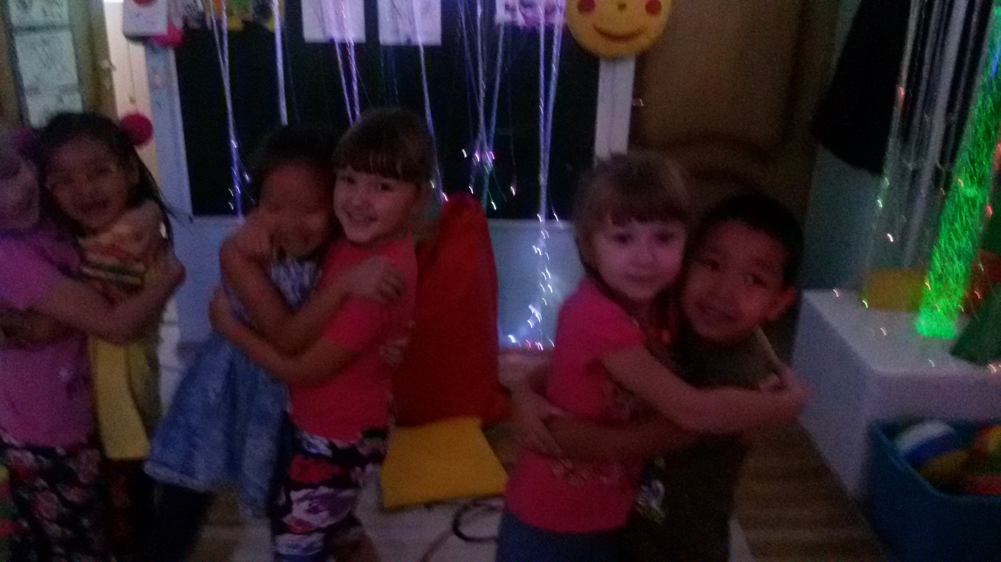

Slide 11
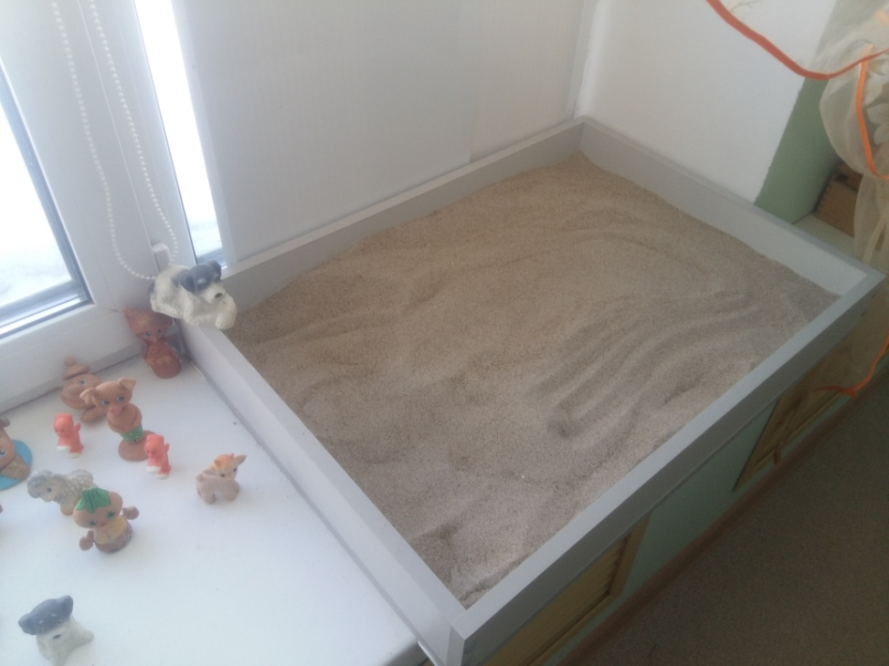
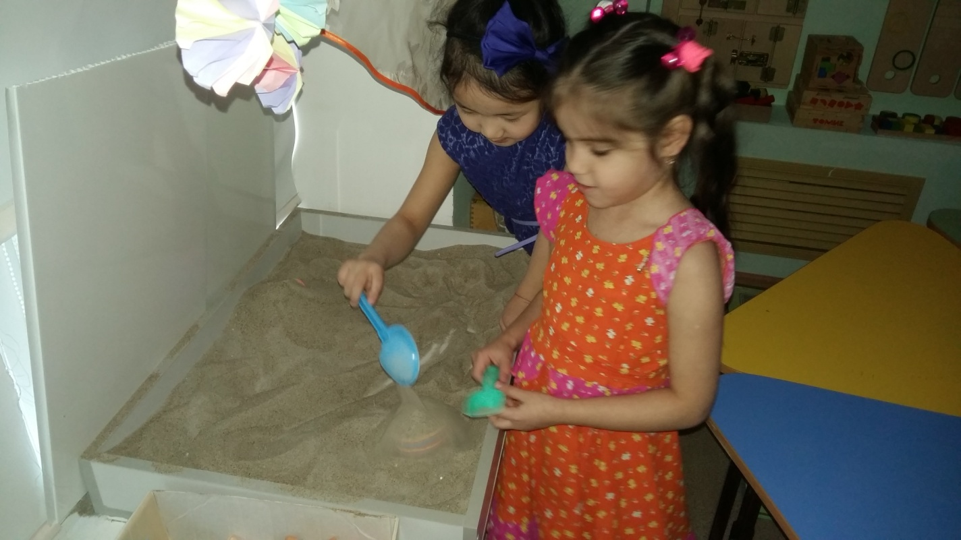
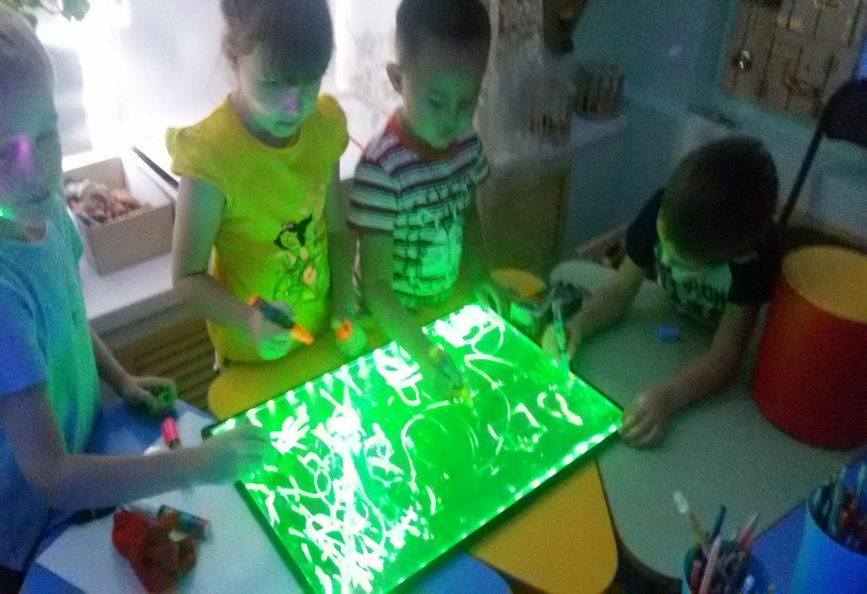
Песочная терапия

Slide 12
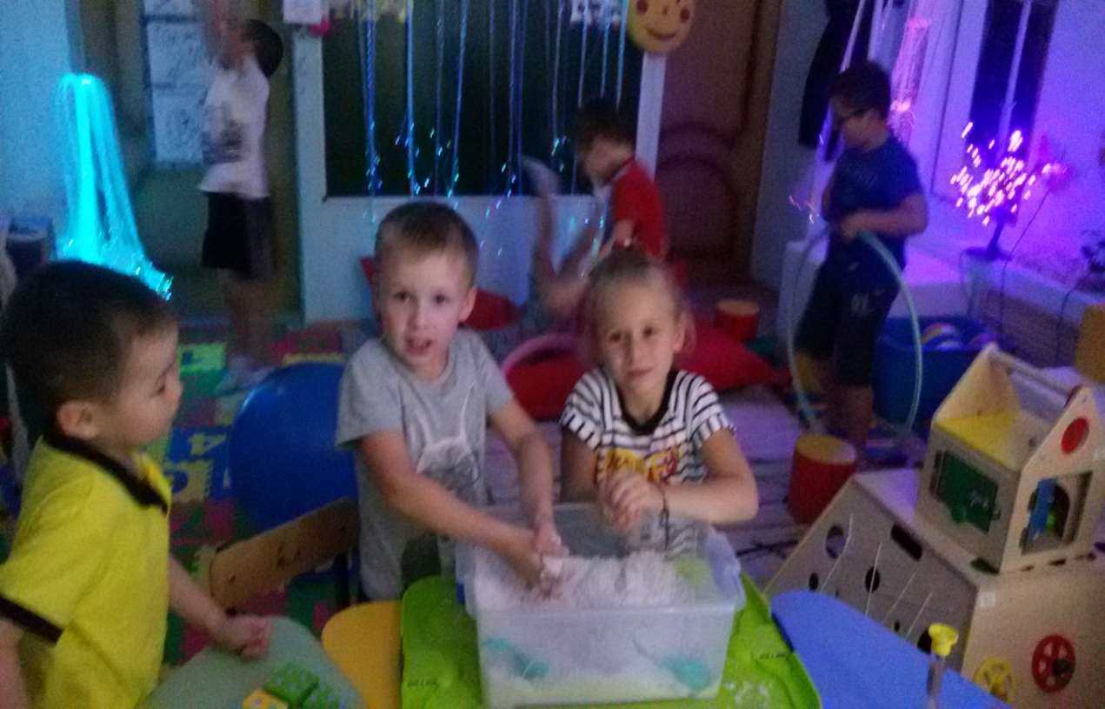
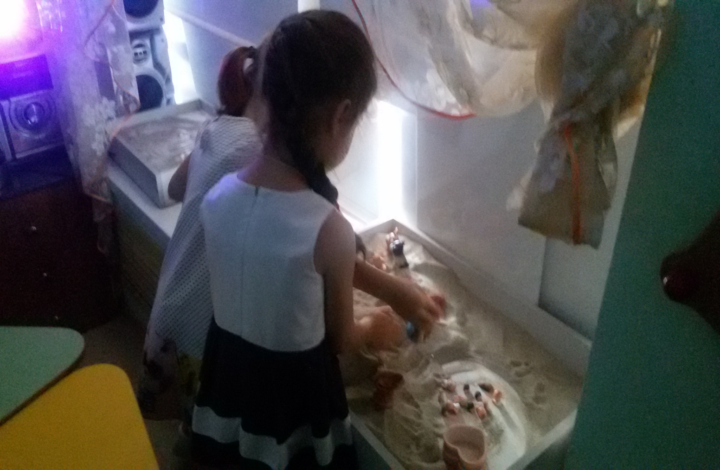

Slide 13
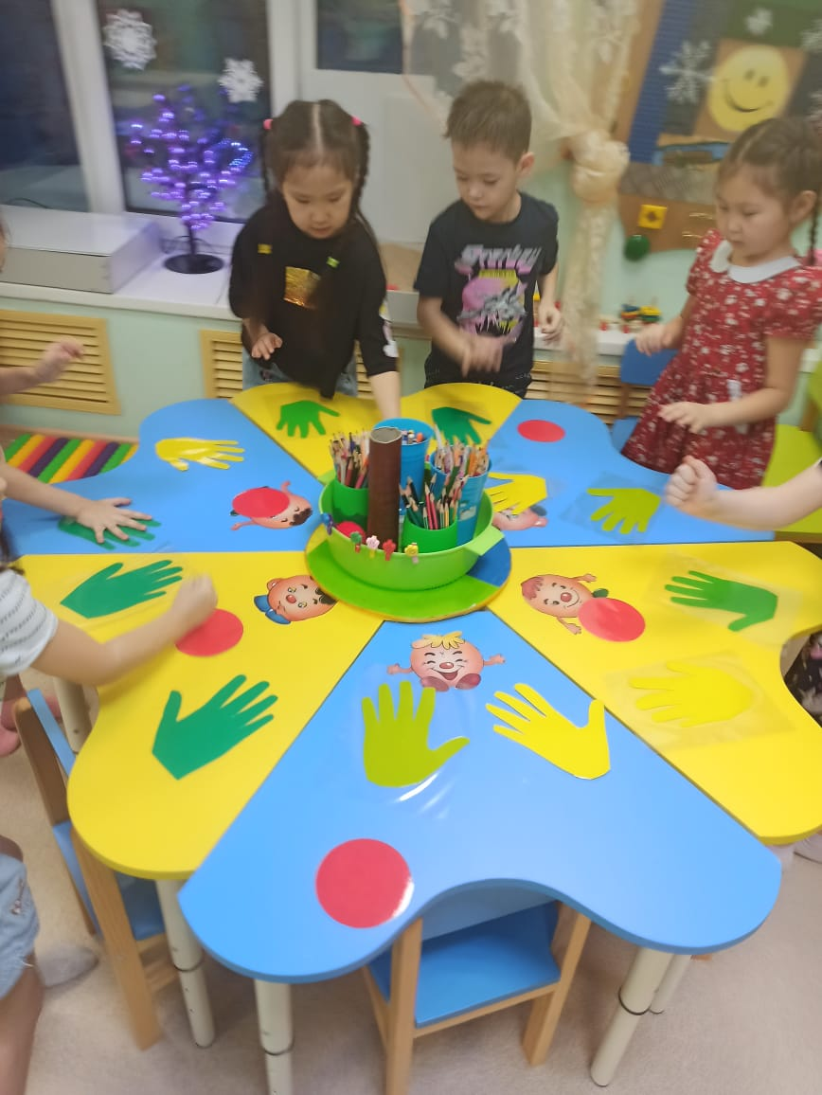
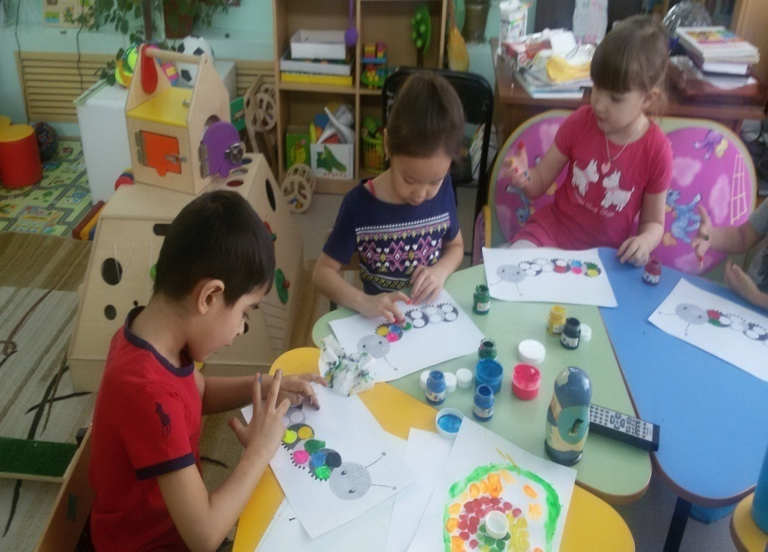
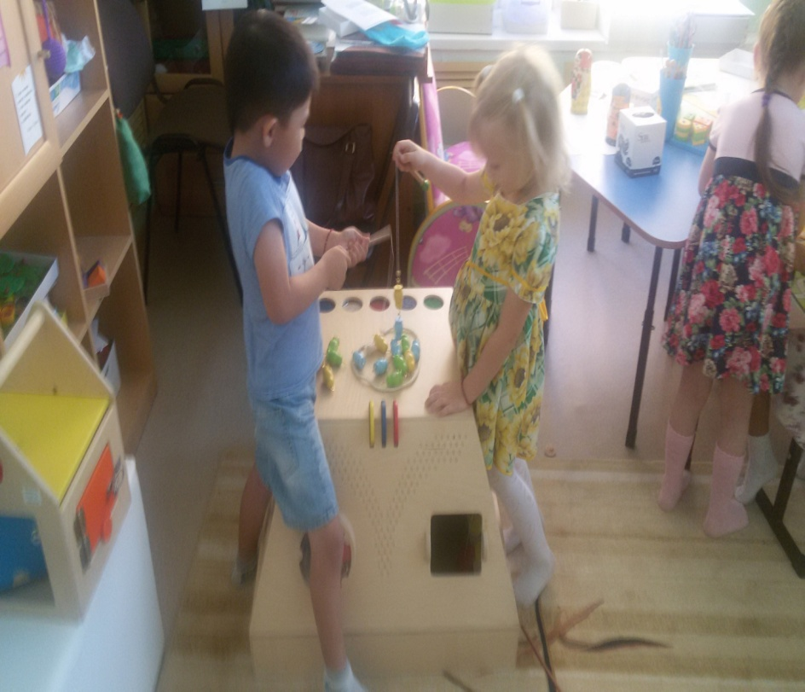
Развитие речи посредством развития мелкой
моторики рук у детей дошкольного возраста.
«Ум ребенка находится на кончиках его пальцев»
В.А. Сухомлинский
Упражнения на межполушарное
взаимодействие
Игры на ловкость рук
Рисование пальчиками

Slide 14
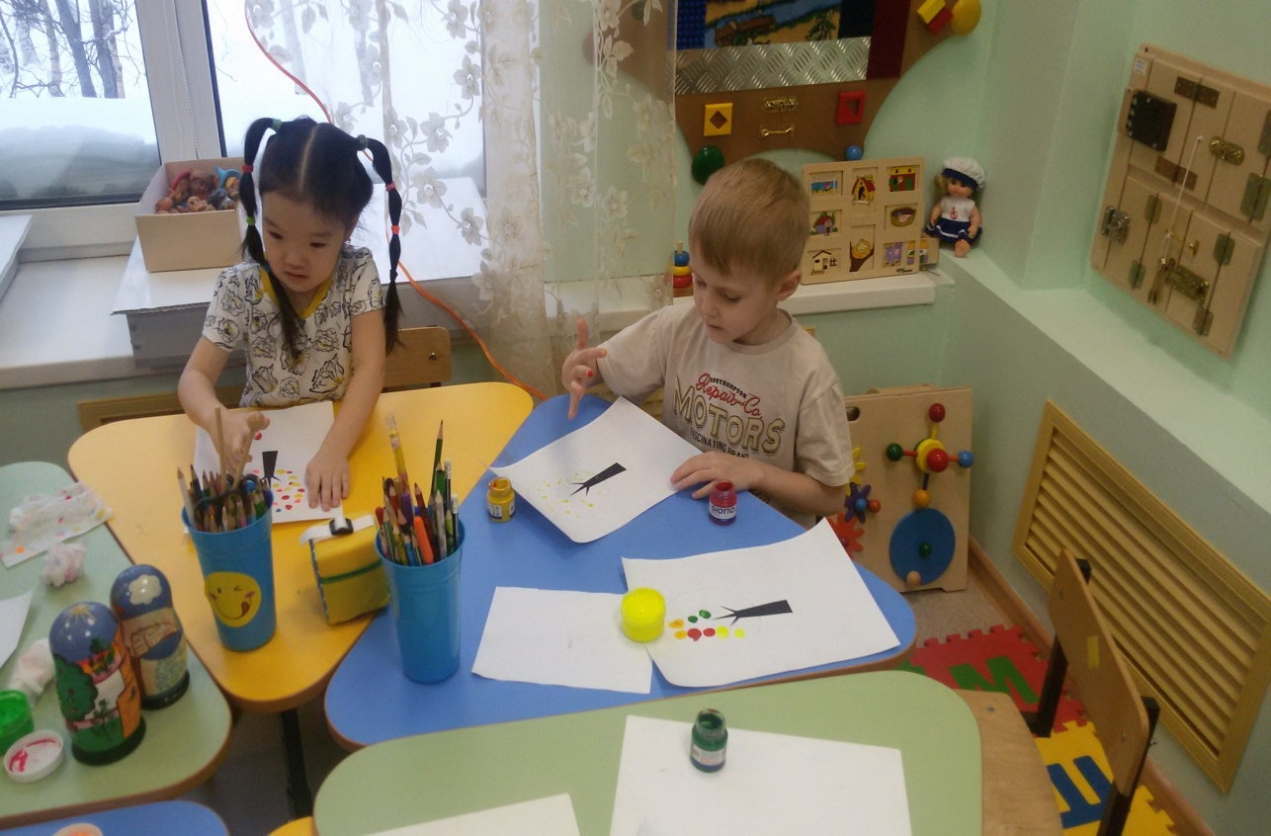
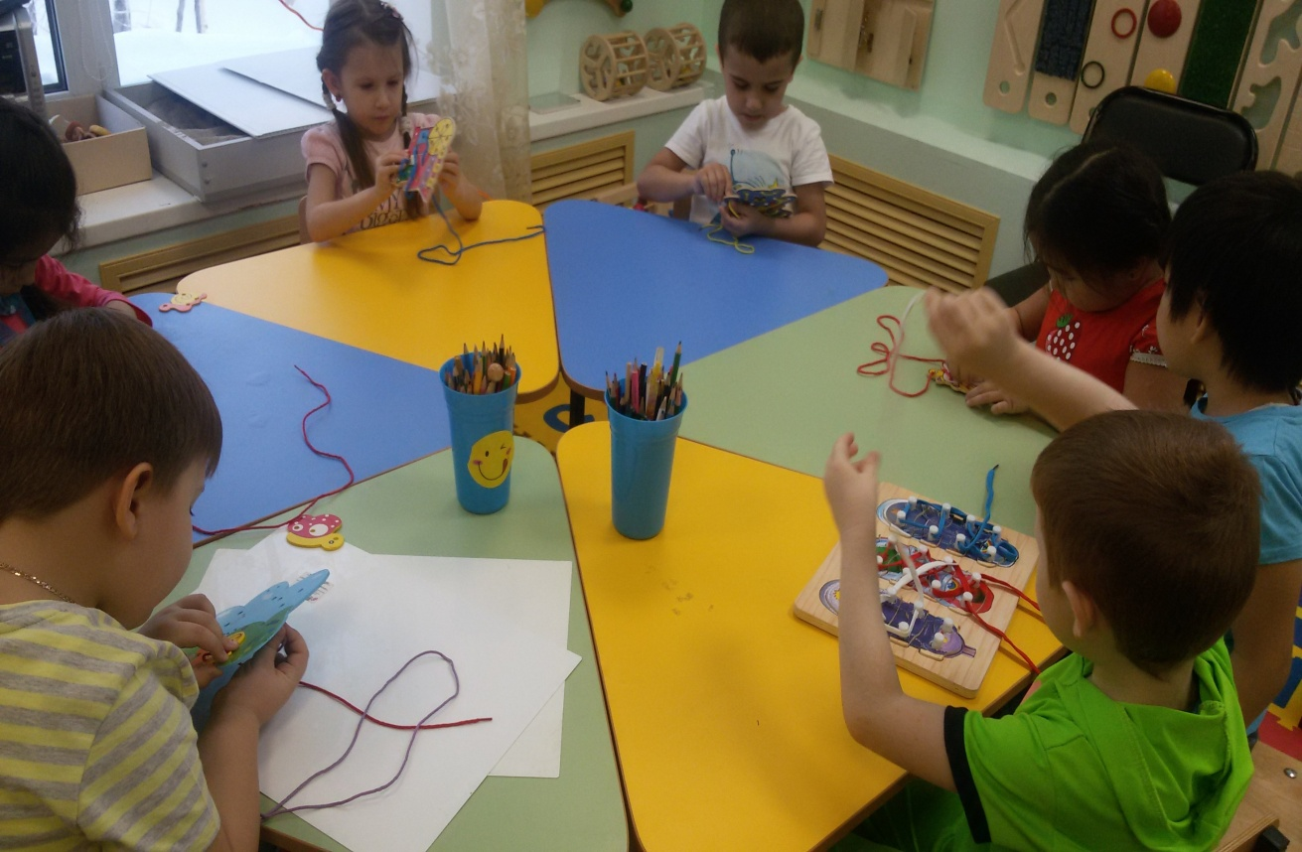
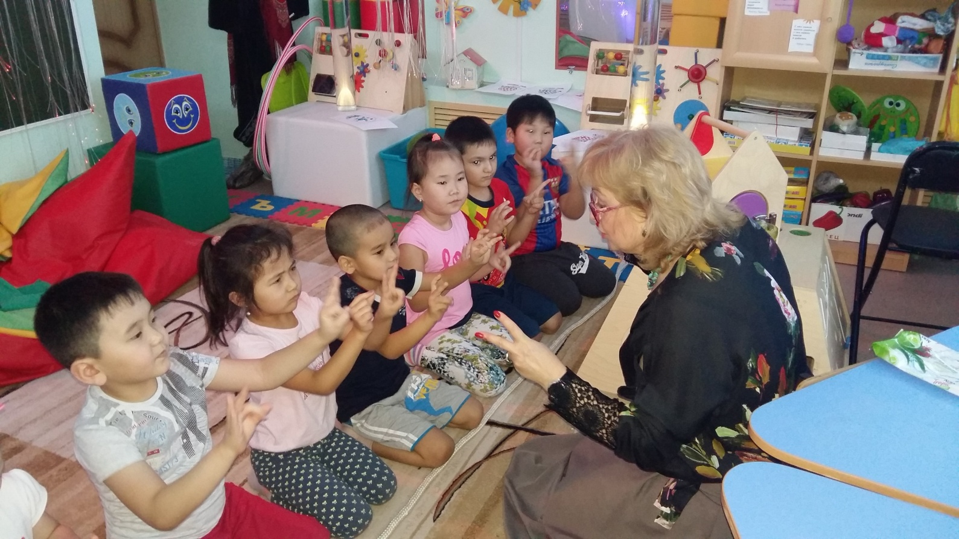

Slide 15
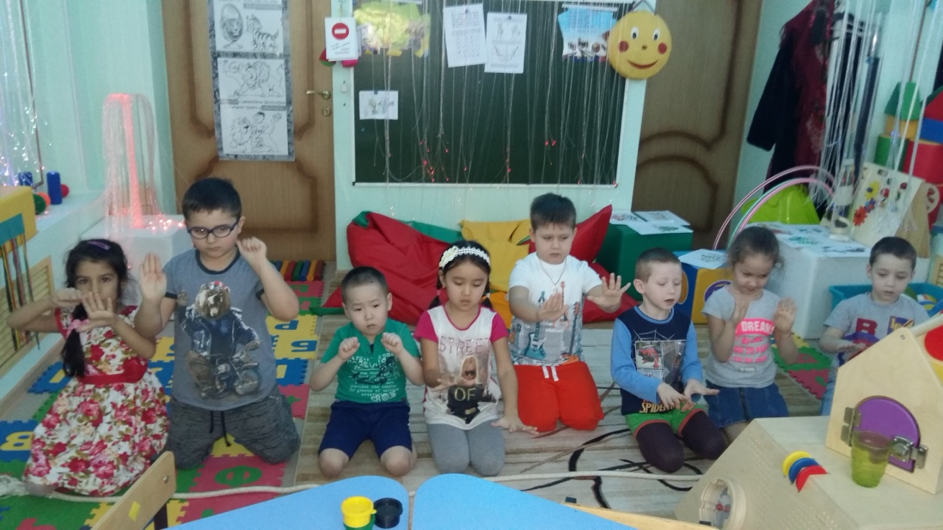

Развитие мелкой моторики через межполушарное взаимодействие

Slide 16
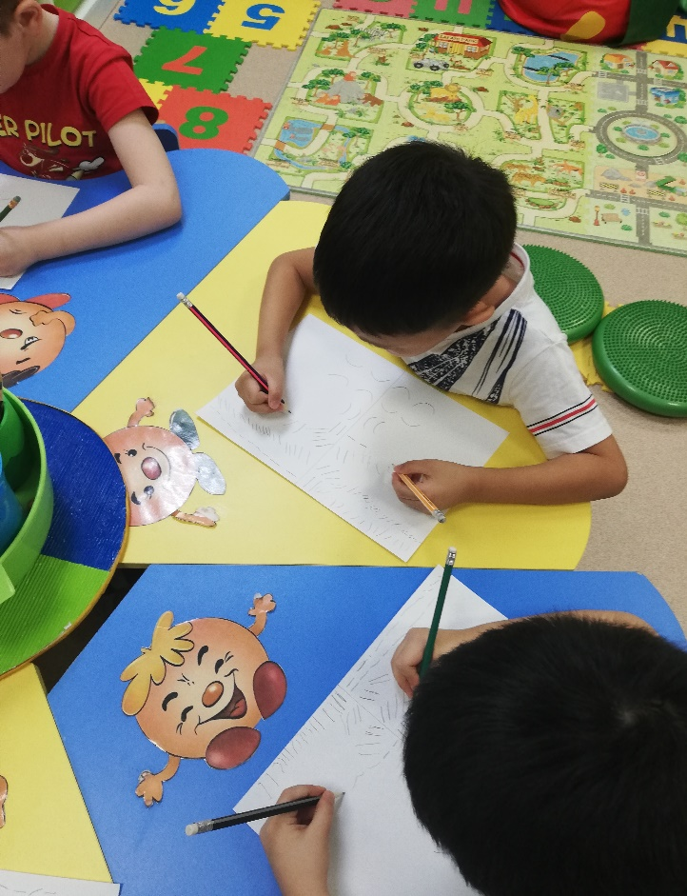
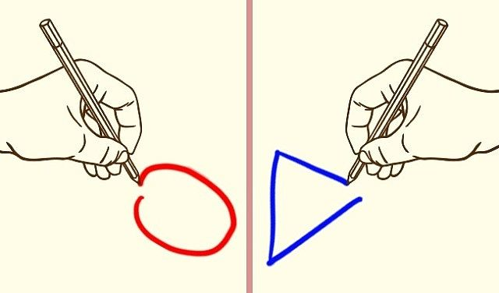
Рисование правой и левой рукой одновременно

Slide 17
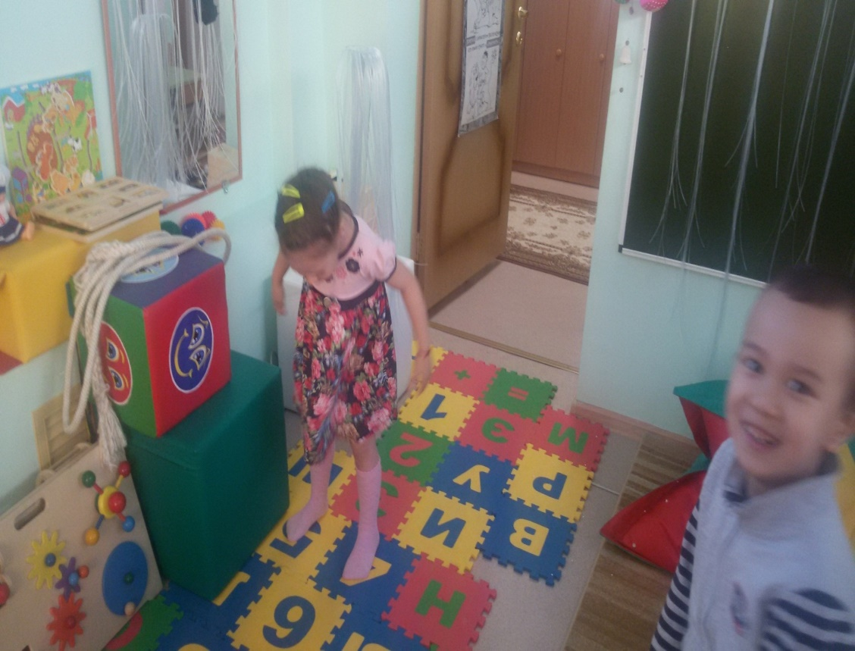
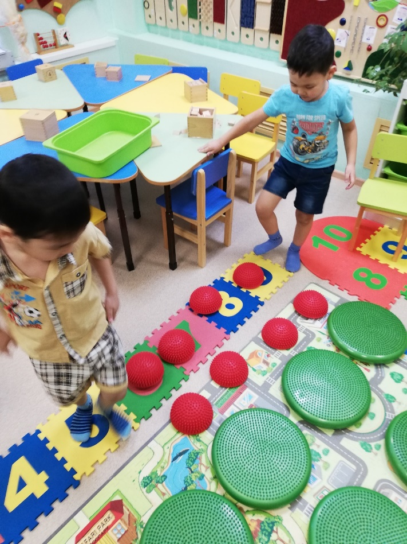
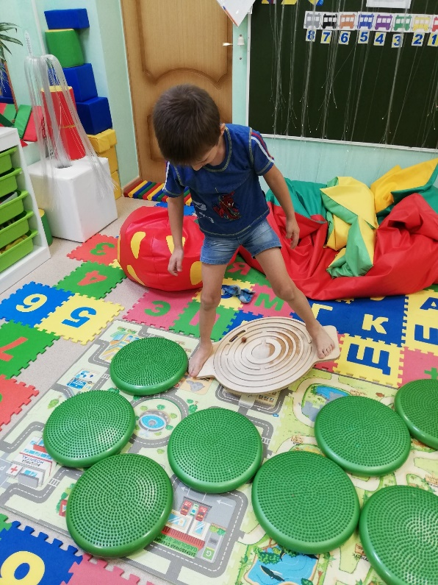
Подвижные игры

Slide 18
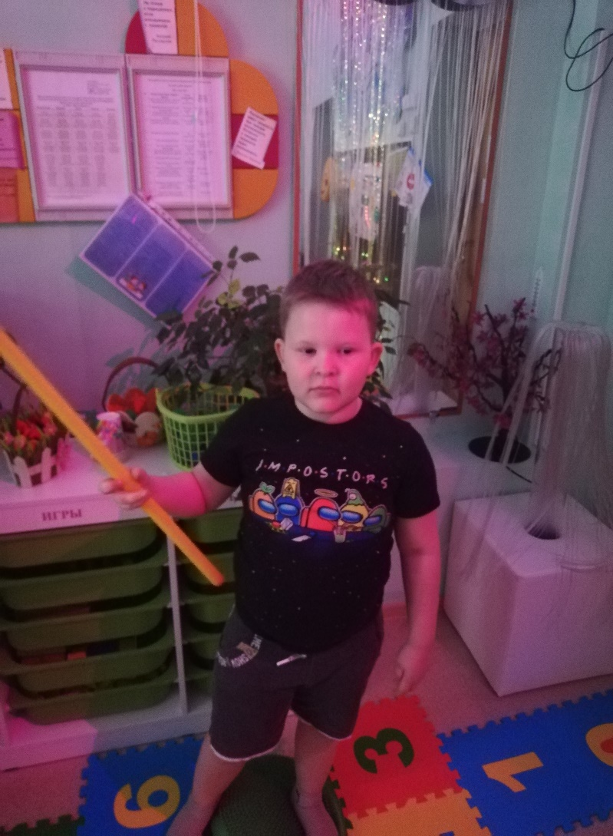
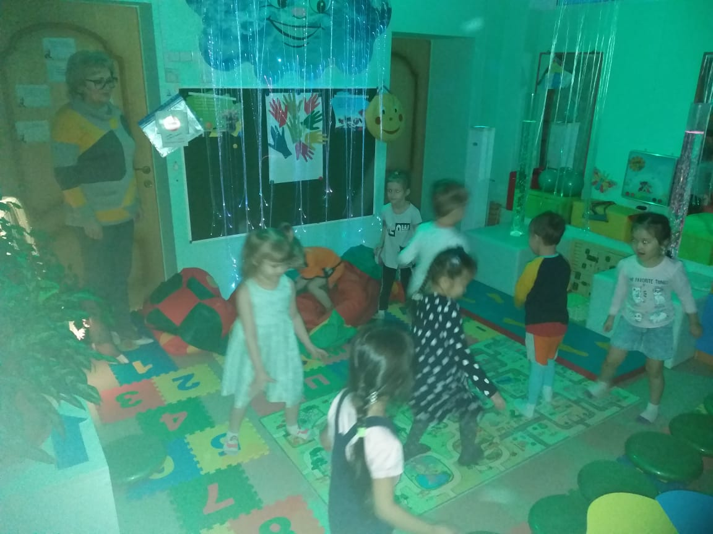

Slide 19
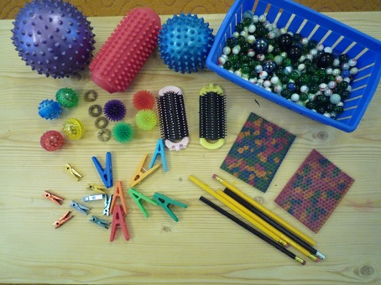
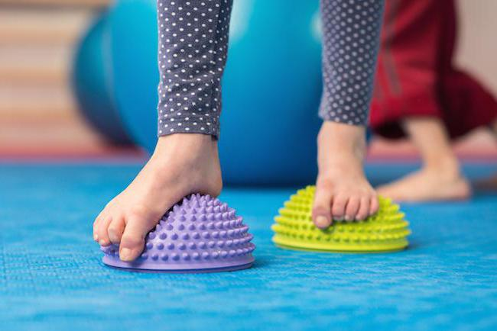
Массаж стоп и ладошек

Slide 20
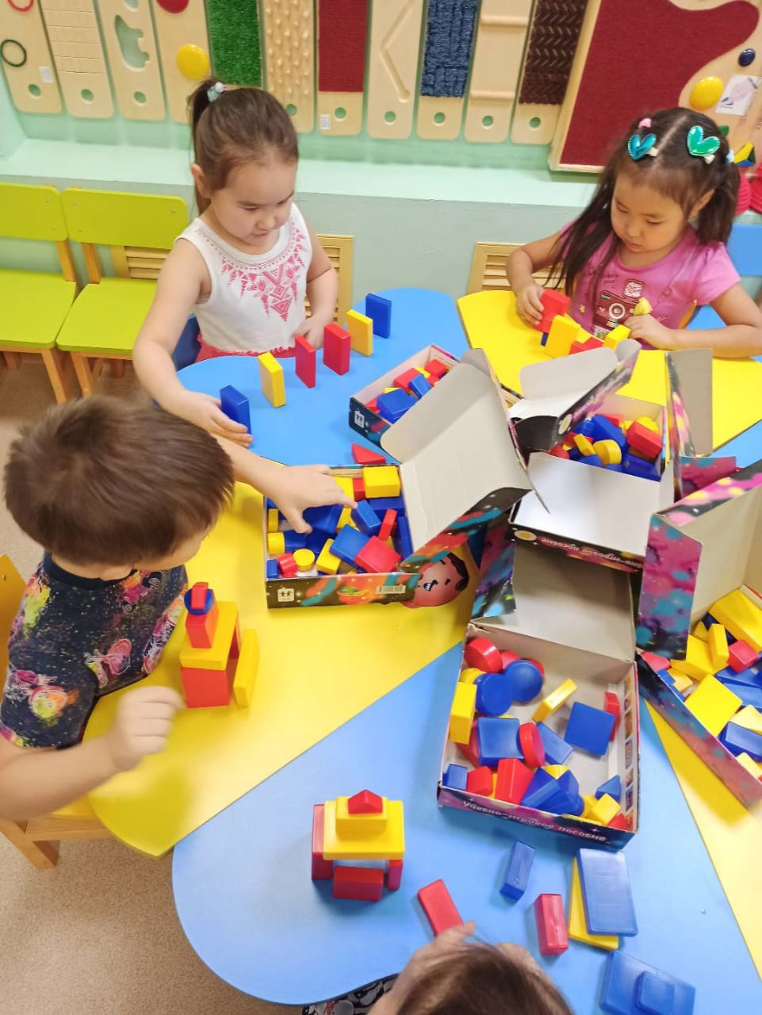
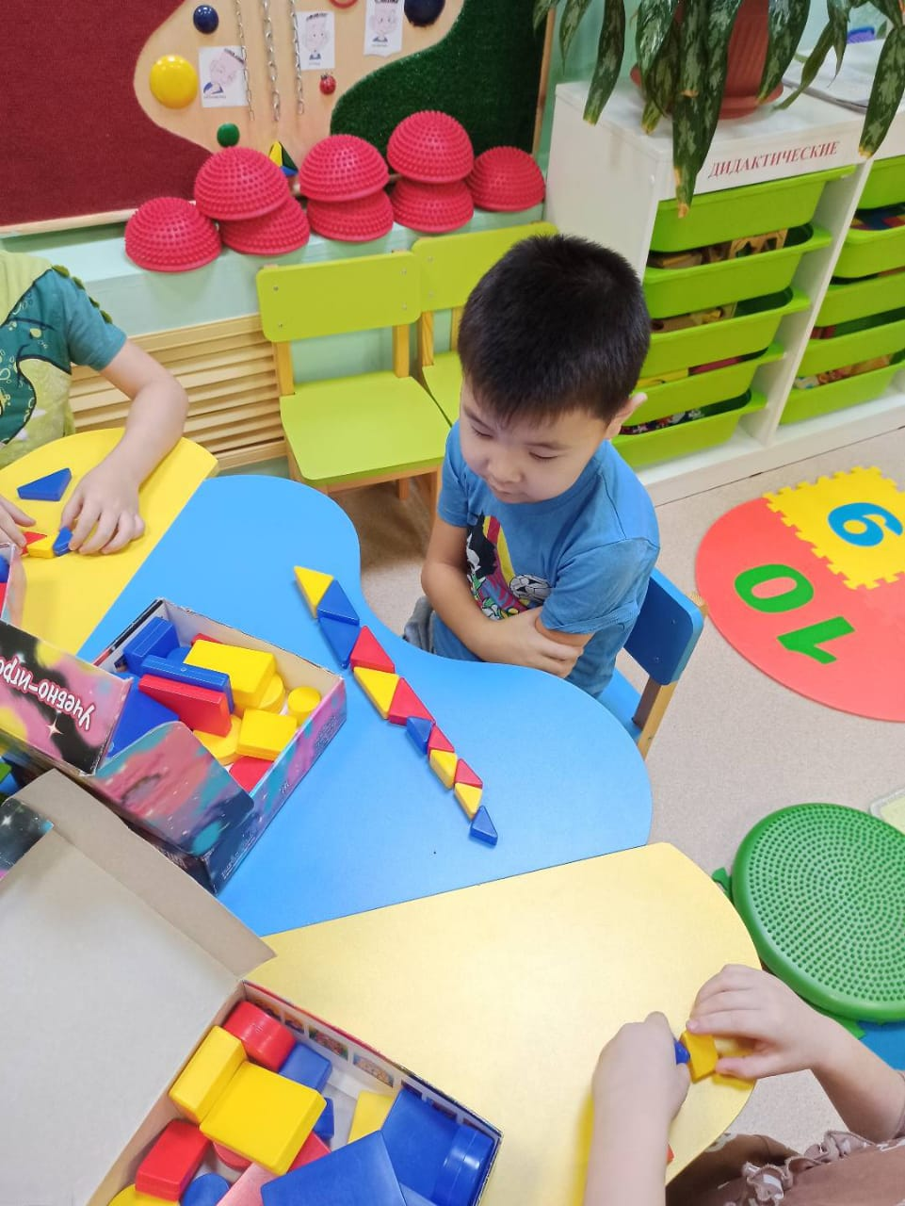
Знаково-символические упражнения (моделирование)
блоки Дьенеша

Slide 21
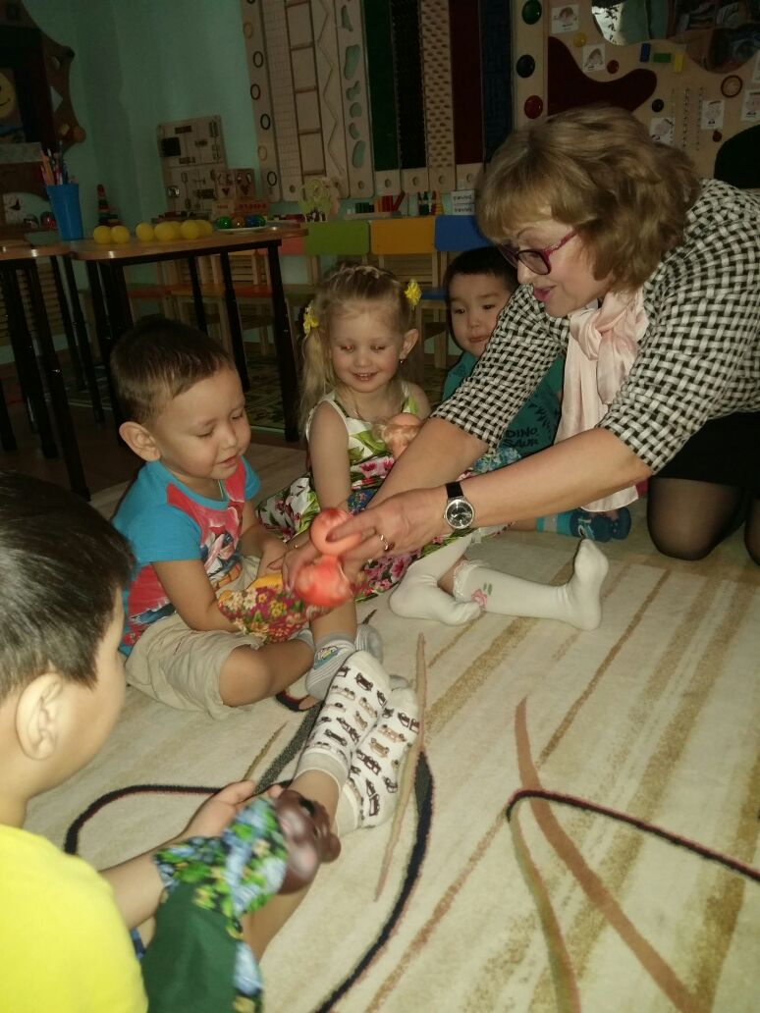
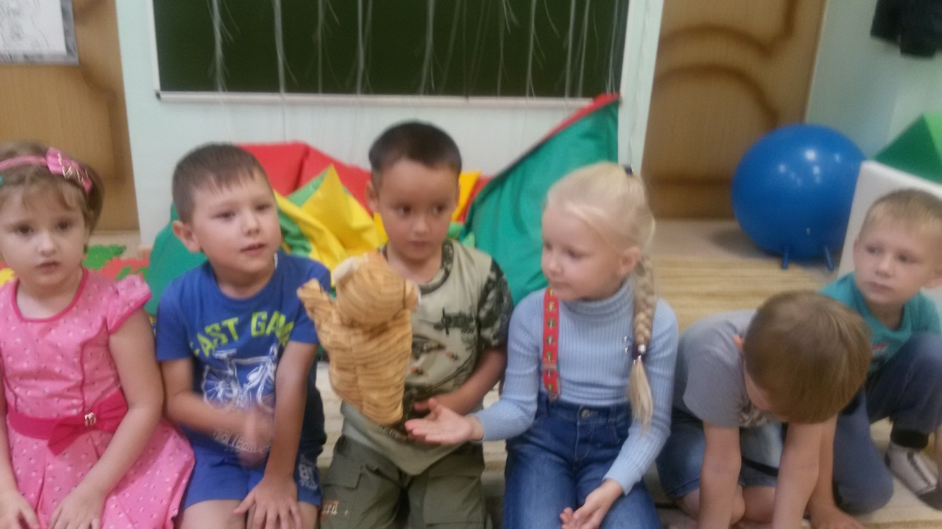
Сказкотерапия

Slide 22
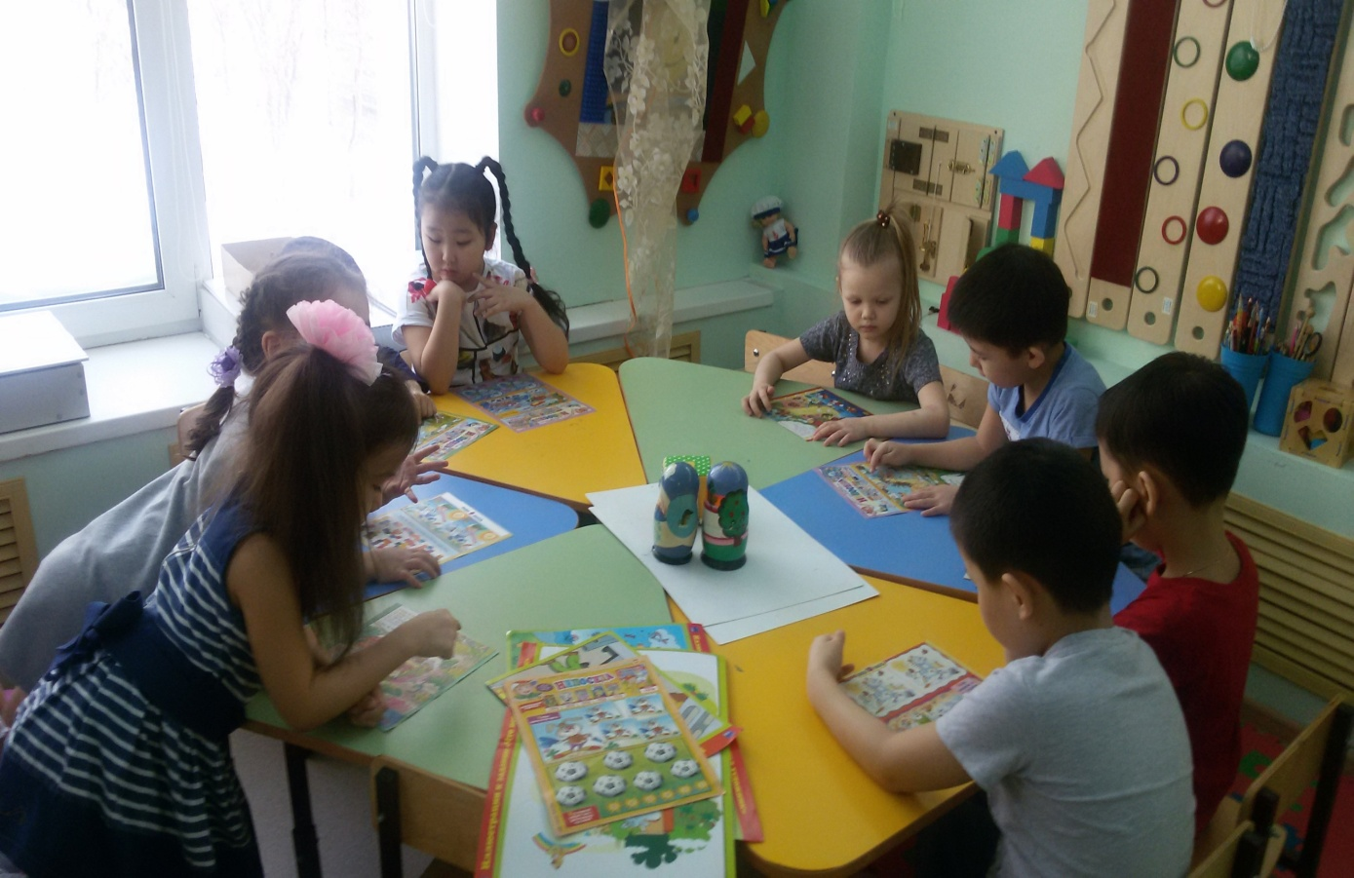
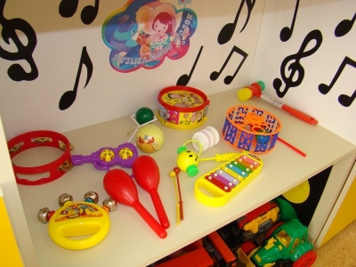
Формирование слухо-речевого гнозиса
(развитие фонематического слуха через неречевые, речевые звукоразличия)

Slide 23
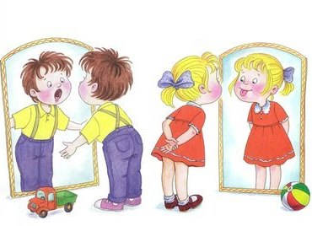
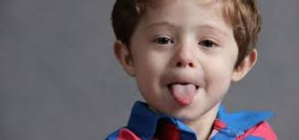
Артикуляционная гимнастика и глазодвигательный репертуар

Slide 24
Спасибо за внимание

